Slide 1

Методы выявления и диагностики туберкулеза.
Алгоритм диагностики туберкулеза.
Поддубная Людмила Владимировна,
д.м.н., профессор кафедры фтизиопульмонологии

Slide 2

Цель лекции: Представить алгоритм верификации заболевания туберкулезом
задачи лекции:
1.Этапы диагностики туберкулеза: представить диагностический алгоритм врача первичной медико-санитарной помощи (ПМСП) при подозрении на туберкулез.
2. Выполнение этиологической диагностики туберкулеза в специализированном учреждении.
3. Идентификация микобактерий и определение лекарственной чувствительности микобактерий туберкулеза.
4. Сравнительная чувствительность методов и сроков обнаружения микобактерий туберкулеза.

Slide 3
План лекции
Этапы диагностики туберкулеза.
Понятие активного и пассивного выявления туберкулеза.
Диагностический алгоритм врача первичной медико-санитарной помощи (ПМСП) при подозрении на туберкулез.
Клинический минимум обследования. Виды диагностического материала.
Методы этиологической диагностики туберкулёза на 1-ом этапе (ПМСП)
Выполнение обязательного диагностического минимума в специализированном учреждении:
- молекулярно-генетические методы (ПЦР ) - в реальном времени.
- микроскопия – Ц-Н, ЛМ (из 2-х проб)
-посев на твердые и жидкие питательные среды (из 2-х проб)
-идентификация культуры, выросшей на питательной среде
-ТЕСТ лекарственной чувствительности МБТ к противотуберкулёзным препаратам.
7. Сравнительная чувствительность методов и сроки обнаружения МБТ

Slide 4
Этапы диагностики туберкулеза
СКРИНИНГ (учреждение
медико-санитарной помощи)
1-ый этап
2-ой этап
Клинический метод обследования
(участковая сеть). Предварительный диагноз
Специализированное учреждение
Диагноз. Лечение. Мониторинг.
3-й этап

Slide 5
Методы раннего и своевременного выявления ТБ
Клинический метод
(при обращении к врачу)
пассивное выявление
Профилактические
плановые мероприятия –
активное выявление:
1.
Длительность (2 -3 недели и более)
и динамичность
Иммунодиагностические
тесты
(скрининг ТБ инфекции)
Лучевые методы
ФЛГ
Плевро-
бронхо-
легочный
синдром
Симптомы
интокси-
кации
Манту с 2 ТЕ ППД-Л
Проба с АТР
ФЛГ с 15 лет
Симптомы
поражения
др. органов
(ВЛТ)
Выборочный скрининг
Микроскопия мокроты по Ц-Н

Slide 6
Расспрос и физикальное обследование позволяют только заподозрить туберкулёз
Симптомы, требующие обязательного обследования на туберкулез
Симптомы интоксикации | Симптомы бронхолегочного заболевания | Симптомы со стороны других органов и систем
■ периодическое повышение температуры тела; появление потливости ■ ухудшение и/или снижение аппетита; ■ снижение массы тела более чем на 5 кг за последний год; | ■ появление кашля (сухого или с мокротой), сохраняющегося более 2 недель после проведения неспецифической антибактериальной терапии; | ■ сохранение болевого синдрома любой локализации в течение длительного времени;
■ снижение активности и/или работоспособности | ■ периодические боли в грудной клетке; ■ появление одышки. | ■ ограничение функциональных способностей органа или системы без выявления возбудителя заболевания

Slide 7
Клинические симптомы
Повышение температуры тела наиболее постоянный признак больного туберкулезом, однако «…отсутствие какой-либо специфичной лихорадки и является характерным для туберкулезного процесса» (Г.Р. Рубинштейн, 1954).
КАШЕЛЬ на ранних стадиях заболевания туберкулёзом может отсутствовать, иногда больные отмечают периодически возникающее покашливание.
• При прогрессировании туберкулёза кашель усиливается. Он может быть сухим (непродуктивным) и с выделением мокроты (продуктивным)
Сухой приступообразный кашель появляется при сдавлении бронха увеличенными лимфатическими узлами или смещёнными органами средостения
(у больного с экссудативным плевритом, ателектаз).
Сухой приступообразный кашель возникает при туберкулёзе бронха.
• Продуктивный кашель появляется у больных туберкулёзом лёгких при деструкции лёгочной ткани, образовании лимфобронхиального свища, прорыве в бронхиальное дерево жидкости из полости плевры.
• После распада лёгочной ткани количество мокроты увеличивается.

Slide 8
МОКРОТА у больных с ранними стадиями туберкулёза часто отсутствует или её выделение связано с сопутствующим хроническим бронхитом.
• При неосложнённом туберкулёзе лёгких мокрота обычно бесцветная, гомогенная и не имеет запаха.
• Присоединение неспецифического воспаления приводит к усилению кашля и значительному увеличению количества мокроты, которая может приобретать гнойный характер.
ОДЫШКА. Основные патогенетические механизмы возникновения: нарушение вентиляции по обструктивному типу нарушение вентиляции по рестриктивному типу нарушение альвеолярно-капиллярной проницаемости

Slide 9
Этиологическая диагностика туберкулёза
1 этап: Обследование в учреждениях первичной медико-санитарной помощи (ПМСП).
Клинический минимум обследования:
3-х кратное исследование мокроты, промывных вод бронхов (ПВБ), желудка (ПВЖ), и другой диагностический материал на наличие КУМ (кислотоустойчивых микобактерий) методом простой микроскопии

Slide 10
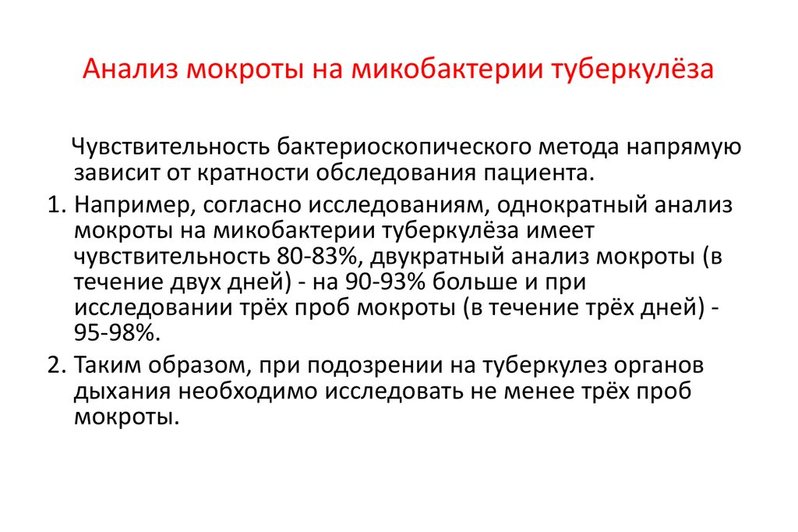
Анализ мокроты на микобактерии туберкулеза
Мокроту для исследования лучше брать утреннюю, свежую, по возможности до еды и после туалета полости рта (чистка зубов и полоскание кипяченой водой).
Собирают в чистую, с пробками посуду, доставляют в лабораторию и исследуют в тот же день.

Slide 11
Виды диагностического материала
1 | Мокрота, рото-глоточная слизь | 14 | Спинномозговая жидкость
2 | Отделяемое верхних дыхательных путей, полученное после аэрозольной ингаляции | 15 | Плевральная жидкость
3 | Промывные воды бронхов | 16 | Перикардиальная жидкость
4 | Бронхоальвеолярные смывы | 17 | Синовиальная жидкость
5 | Бронхоальвеолярный лаваж | 18 | Асцитическая жидкость
6 | Материал, полученный при бронхоскопии | 19 | Кровь
7 | Транстрахеальный биоптат | 20 | Гной, гнойно-некротические массы
8 | Внутрилегочный биоптат | 21 | Пунктат костного мозга
9 | Аспират из бронхов | 22 | Резецированная ткань
10 | Мазки из гортани | 23 | Грануляции
11 | Экссудат | 24 | Соскоб синовиальных оболочек
12 | Промывные воды желудка | 25 | Лимфатический узел или его пунктат
13 | Моча | 26 | Другие

Slide 12
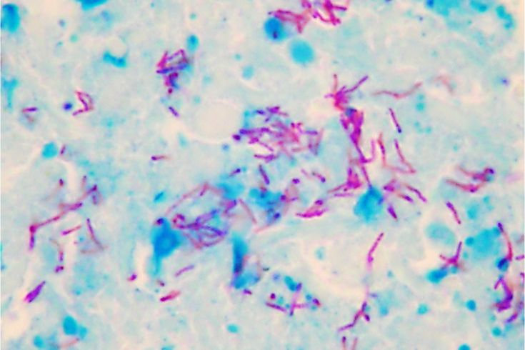
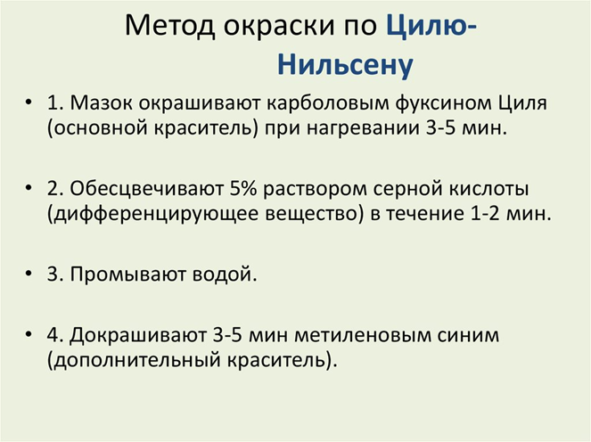
БАКТЕРИОСКОПИЧЕСКАЯ ДИАГНОСТИКА
ОКРАСКА ПО ЦИЛЮ-НЕЛЬСЕНУ
(F.Ziehl, F.Neelsen):
Метод окраски разработан в 1882 году немецкими учёными Францем Цилем и Фридрихом Нельсеном.
Положительный результат:
скопление кислотоуcтойчивых
микобактерий ( КУМ )
Кислотоустойчивость обусловлена наличием в клетках липидов, воска и оксикислот, и такие микроорганизмы плохо окрашиваются разведёнными растворами красителей.

Slide 13
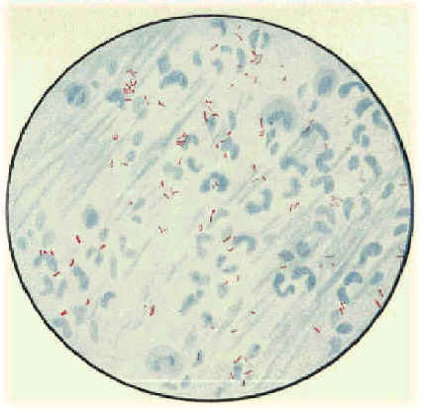
Микроскопия по Цилю-Нельсену
Чувствительность метода.
КУМ– окрашиваются в красный, окружающий фон – в синий цвет.
Чувствительность метода определяется кол-вом МБТ:
КУМ+ если в 1 мл мокроты
от 5 -10 тыс. особей.
Повышение информативности метода (прямая бактериоскопия мазка и центрифугирование – 5 тыс. оборотов в мин.).

Slide 14
Диагностический алгоритм врача при подозрении на туберкулез
Клинический минимум обследования
( Изучение эпидемиологического анамнеза,
анамнеза жизни и анамнеза заболевания.
Иммунодиагностические тесты. Анализ крови и мочи.
Обзорная рентгенограмма органов грудной клетки.
Исследование мокроты (любой материал) на КУМ 3-х кратно
результаты:
(КУМ+)
ДНК МБТ
Рентген. и клинические
признаки
Рентген-синдром: диссеминация
округлая тень, полость,
увеличенные ВГЛУ, плеврит
Рентген. и клин.
Признаки пневмонии
Лечение АБП (2 нед)
(исключая R, Cap, Fq
Консилиум с
Фтизиатром
Дополнительные (ДМИ)
для верификации диагноза
Нет полож.
динамики
Есть
эффект -
нет ТБ
Осмотр фтизиатра
Туберкулезное
учреждение
Заключительная дезинфекция
Обследование контактных

Slide 15
2 этап Этиологической диагностики туберкулеза

Slide 16
2 й этап Этиологической диагностики ТБ
Выполнение обязательного диагностического минимума в ПТД (специализированная помощь): - в 2 образцах диагностического материала
- молекулярно-генетические методы
(ПЦР) - в реальном времени.
- микроскопия – Ц-Н, ЛМ (из 2-х проб)
- посев на твердые и жидкие питательные среды (из 2-х проб)
-идентификация культуры, выросшей на питательной среде
-ТЕСТ лекарственной чувствительности МБТ к ПТП (противотуберкулёзным препаратам).

Slide 17
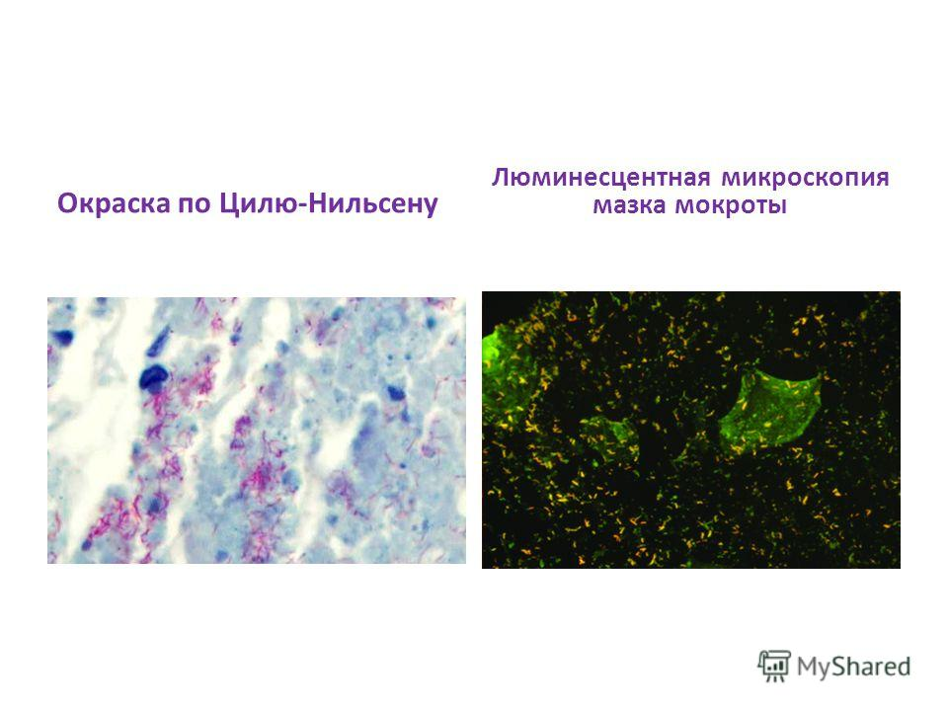
Люминесцентная микроскопия
Окраска препарата флюорохромами (родамин, аурамин)
КУМ – светятся ярко-желтым цветом на темно-зеленом фоне.
Чувствительность метода: Кол-во микобактерий в 1 мл мокроты от 1000 особей

Slide 18
Результаты микроскопического выявления КУМ
Число кислотоустойчивых МБ (КУМ) | Рез-т
КУМ не обнаруж. в 300 п/зрения | ОТР.
1- 9 КУМ в 100 п/зрения | Повтор. иссл-е
10 - 99 КУМ в 100 п/зр. | 1+
1-10 КУМ в 1 п/зр. | 2+
Более 10 в 1 п/зр. | 3+

Slide 19
Результаты микроскопического выявления КУМ
Число кислотоустойчивых МБ (КУМ) | Рез-т
КУМ не обнаруж. в 300 п/зрения | ОТР.
1- 9 КУМ в 100 п/зрения | Повтор. иссл-е
10 - 99 КУМ в 100 п/зр. | 1+
1-10 КУМ в 1 п/зр. | 2+
Более 10 в 1 п/зр. | 3+
3-х

Slide 20
Молекулярно-генетические методы - (ПЦР в реальном времени)
Анализ предназначен для исследования образцов мокроты от пациентов, не получавших специального лечения, у которых имеются клинические признаки туберкулёза лёгких и которые :
1. не получали противотуберкулёзной терапии;
2. принимают ПТП менее 7 дней ;
3. не получали лечение в течение минимум 60 дней
В специализированных (ПТУ)

Slide 21
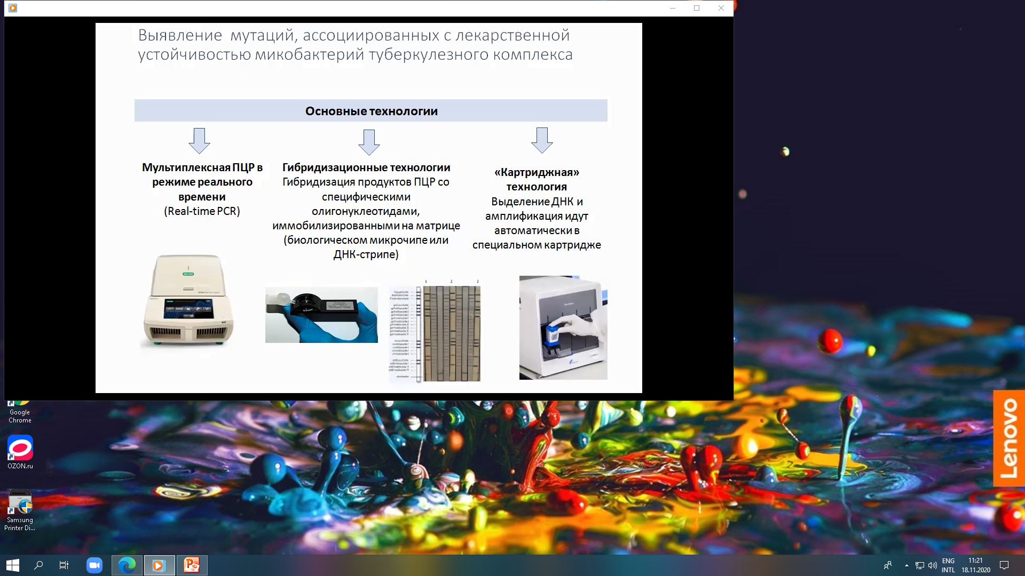
Молекулярно-генетические методы (МГМ)
Метод Биочипов, «Стриповая технология» HAIN-тест
Gene-Xpert

Slide 22
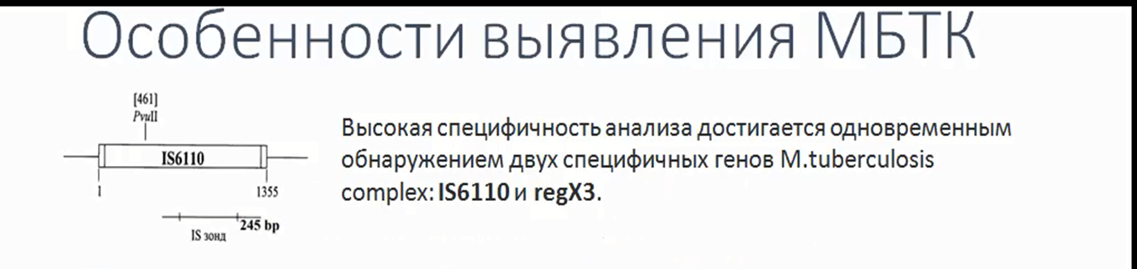
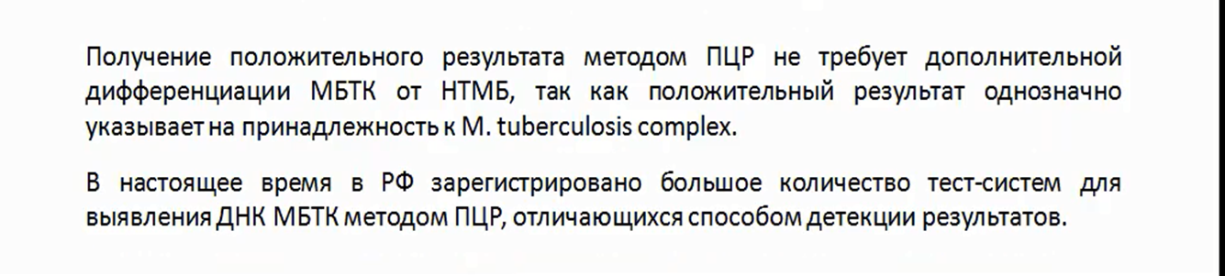
Мультиплексная ПЦР в режиме реального времени
Решение вопроса: К какой МБ относится возбудитель: М. tuberculosis complex или HТMБ ?
МБ ТК - одновременно обнаруживают
два специфичных гена IS6110 и regX3

Slide 23
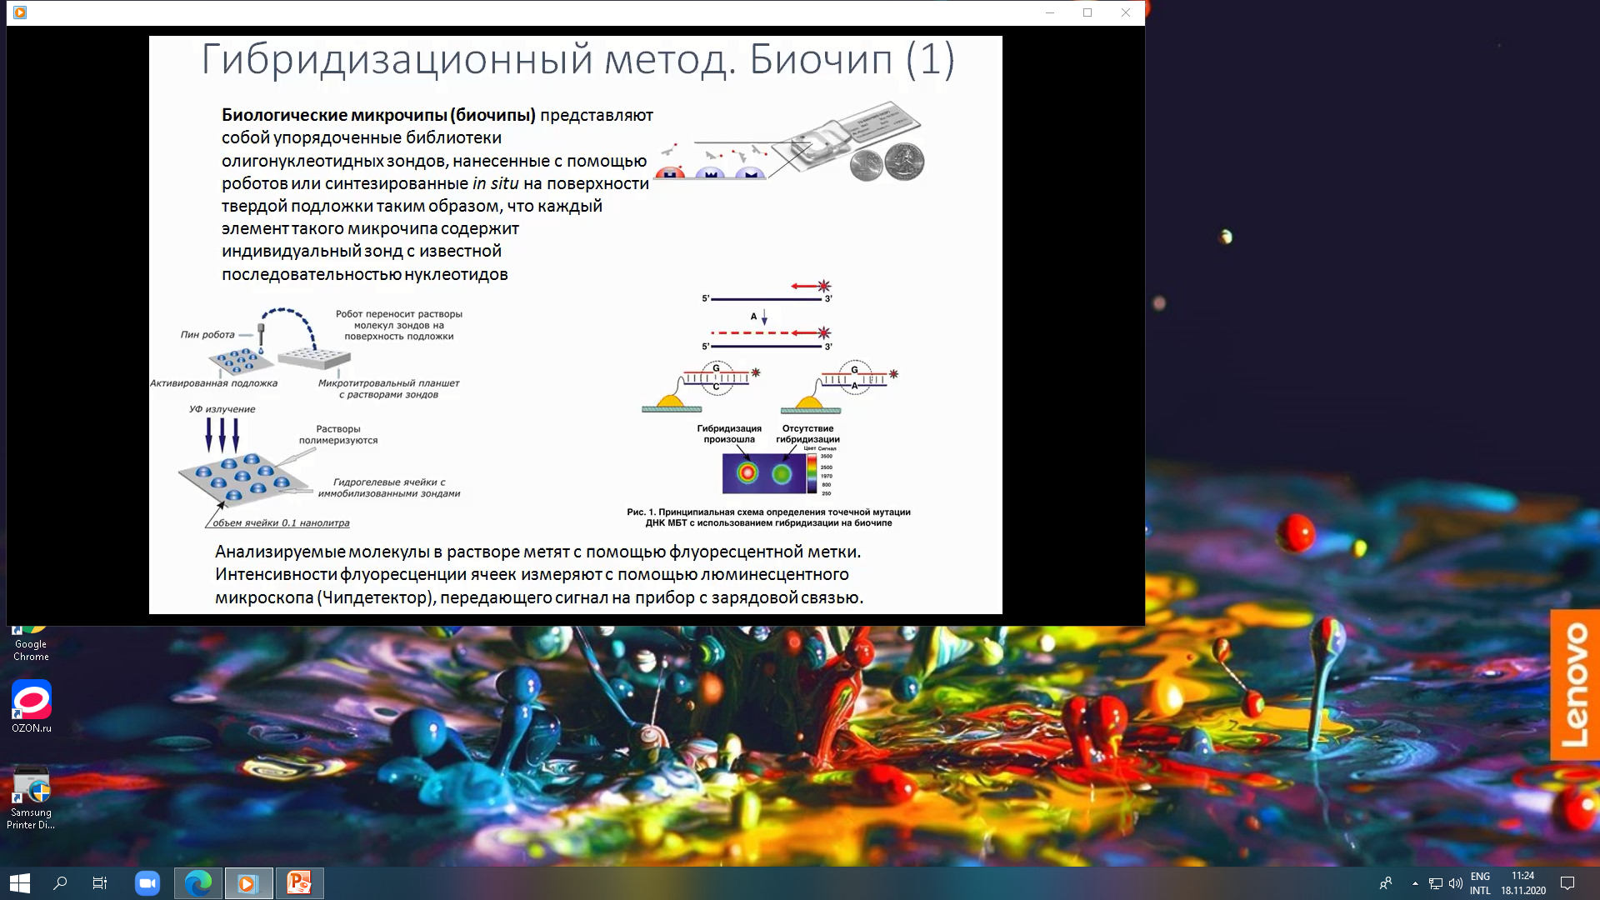
ГИБРИДИЗАЦИОННЫЙ МЕТОД
Метод Биочипов. Технология основана на анализе генетического материала МБТ с помощью полимеразной цепной реакции (ПЦР) с последующей гибридизацией со специфическими олигонуклеотидами на биологическом микрочипе.
Время проведения анализа биологического материала — 72 часа.
В России зарегистрированы две тест-системы на основе биочипов:
«ТБ-Биочип» — определяет ЛУ МБТ к R и H (гены rpoB, katG, inhA, ahpC).
«ТБ-Биочип-2» — устойчивость к фторхинолонам (ген gyrA).

Slide 24
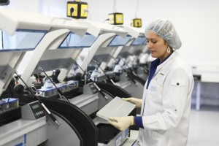
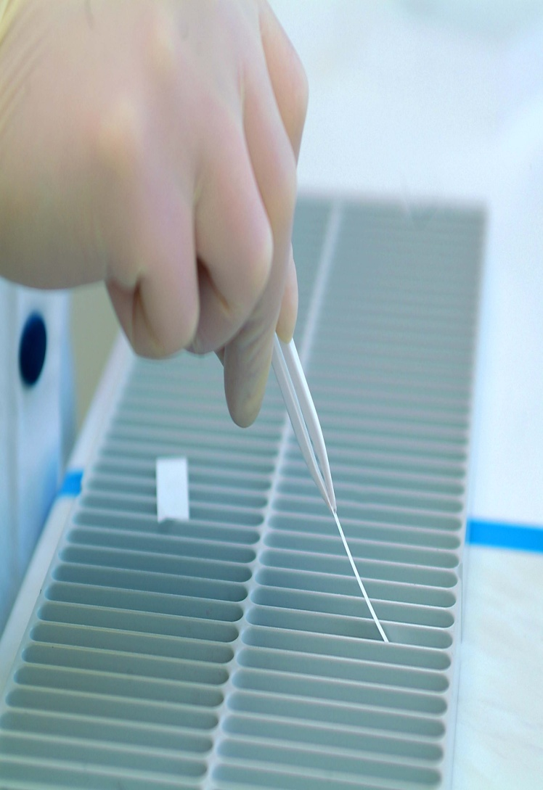
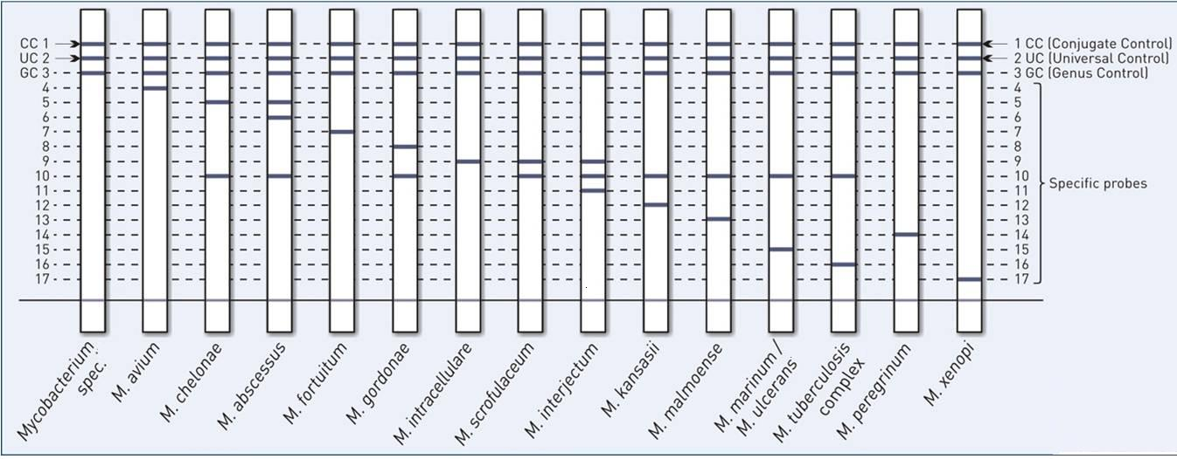
Стриповые технологии стриповая технология – line probe assay (lipa) – hain lifescience (хайн-тест)
Стриповые технологии выявления микобактерий туберкулёза (МБТ) (НМБ) — это молекулярно-генетические методы, основанные на гибридизации продуктов ПЦР со специфическими олигонуклеотидами, иммобилизированными на нейлоновой мембране (стрипе).
Результат гибридизации визуализируется на стрипе в виде набора полос. Полосы сравнивают с шаблоном и определяют наличие мутаций, ассоциированных с устойчивостью к ПТП.
Выявляют наиболее распространённые мутации в генах МБТ, связанные с устойчивостью к противотуберкулёзным препаратам (ПТП).

Slide 25
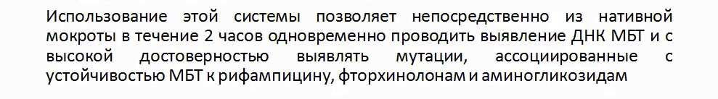
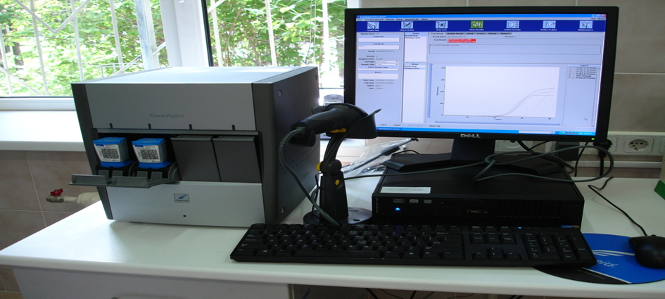
КАРТРИДЖНАЯ ТЕХНОЛОГИЯ
С внедрением технологии GeneXpert
(рекомендована ВОЗ в 2010 году) появилась возможность
с первых дней лечения назначить
адекватную химиотерапию.
Выявлять ДНК МБТ и определять чувствительность к рифампицину

Slide 26
Основные преимущества системы GeneXpert®:
Прибор GeneXpert оснащен независимыми амплификационными
модулями. После загрузки картриджа прибор автоматически производит подготовку образца, амплификацию, обнаружение искомой последовательности нуклеиновой кислоты и предоставление результата.
• простота и удобство в работе;
• высокая скорость получения результатов;
• высокая точность получаемых результатов;
• исключена контаминация на любой стадии работы прибора;
GeneXpert MTB/RIF может использоваться не только в лабораториях учреждений фтизиатрического профиля,
но и в лабораториях учреждений первичной медико-санитарной помощи.

Slide 27
Определение ЛЧ МБТ
Молекулярно-генетическими методами
Технология Биочип ТБ-Тест (119 мутаций:
H (изониазид), R (рифампицин), Еt (этамбутол),
Ag (аминогликазиды), Fq (фторхинолоновый ряд))
ТЛЧ - в реальном времени (ПЦР-РВ ) - (16 мутаций: H, R) Генотипический метод индентификации (ПЦР - гены М.Tuberculosis IS6110 и regX3)
ХАЙН-тест (стриповая-технология (46 мутаций: H, R, Ag, Fq)
GeneXpert (5 мутаций: R)
Выявляют мутации,
ассоциированные с устойчивостью МБТ к противотуберкулезным препаратам

Slide 28
Культуральные исследования в диагностике туберкулеза
(посев материала на плотные и жидкие питательные среды)

Slide 29
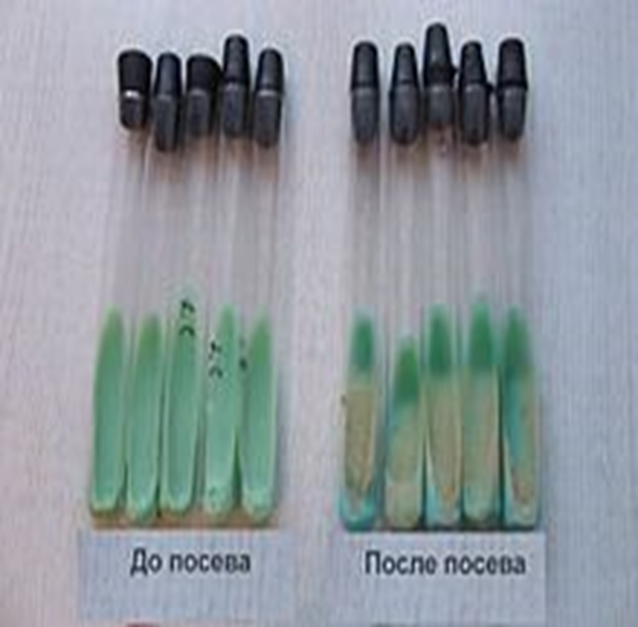
Метод посева на плотные питательные среды
Используются плотные питательные среды: Финн2, Левенштейна-Йенсена (Л-Й), содержащие белок.
Рост колониеобразующих единиц КОЕ медленный, так как деление МБТ происходит 1 раз в 20 часов.
Результат через 3 недели - 3 месяца.

Slide 30
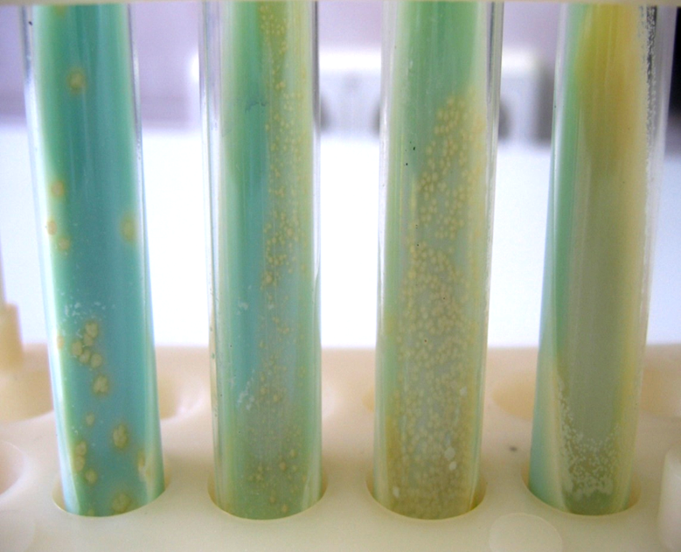
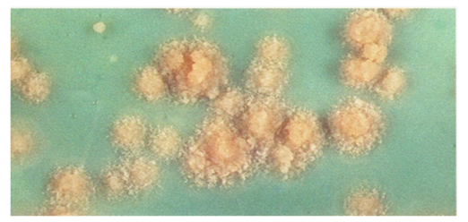
Оценка массивности бактериовыделения
Величина КОЕ (число колониеобразующих единиц) высчитывается как среднее число колоний, выросших на всех пробирках
(1+) 1 - 20 КОЕ - скудное
(2+) 21 - 100 КОЕ - умеренное
(3+) > 100 КОЕ - обильное

Slide 31
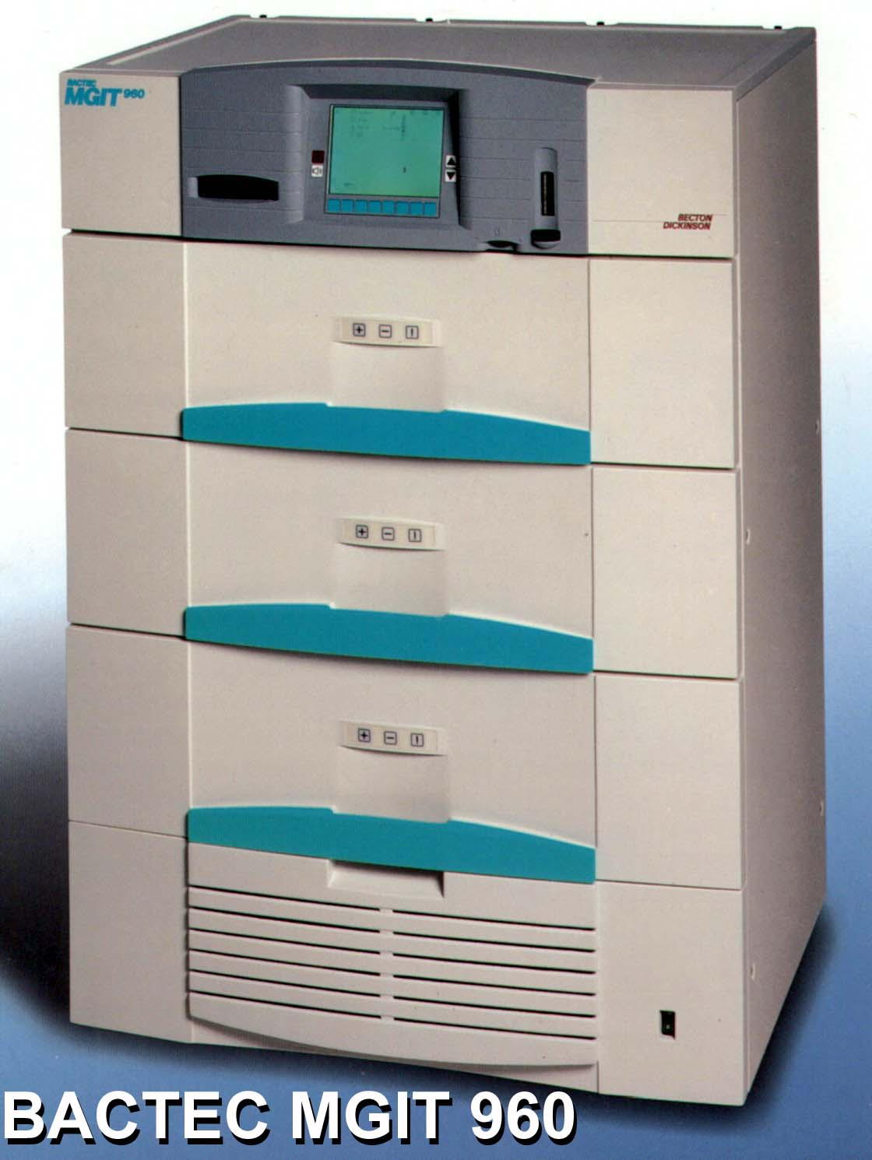
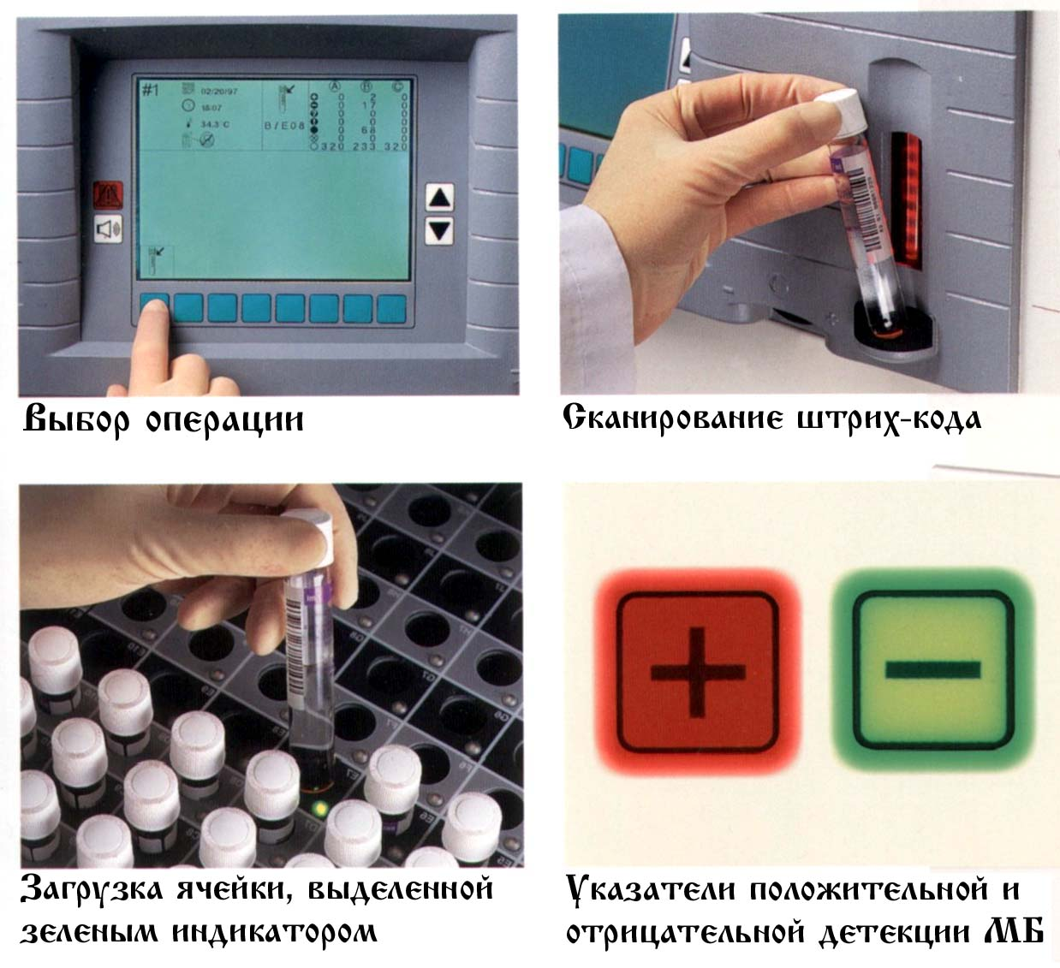
Метод посева на жидкие питательные среды

Slide 32
Метод посева на жидкие питательные среды
При росте МБТ происходит потребление кислорода, снижается его концентрация, при этом возникает свечение, которое усиливается под действием УФО - флюоресценция и регистрируется аппаратурой автоматически.
Одновременно - 960 образов
Результат через 7- 42 дня.

Slide 33
Метод посева на жидкие питательные среды
Мониторинг роста осуществляется при помощи прибора BACTEC MGIT 960/320, который автоматически интерпретирует результаты на наличие чувствительности или резистентности МБТ к препарату. Этот метод используется как референтный метод во всех национальных лабораториях ВОЗ.
!! ! определяют ЛЧ МБТ к противотуберкулезным препаратам первого ряда (изониазид, рифампицин, этамбутол, стрептомицин, пиразинамид) и к второго ряда (амикацин, канамицин, офлоксацин, левофлоксацин, моксифлоксацин, этионамид, протионамид, капреомицин, аминосалициловая кислота, линезолид).
!!! В процессе: сравнение скорости роста МБТ – в контрольной пробирке и в пробирках с лекарственными препаратами.
В контрольную - не вносится лекарственный препарат, в остальные пробирки добавляются известные концентрации тестируемых лекарственных 81 препаратов.
Если тестируемый лекарственный препарат активен по отношению к выделенным МБТ, он будет ингибировать рост и подавлять флюоресценцию, при этом уровень флюоресцентности в контрольной пробирке будет выраженный.

Slide 34
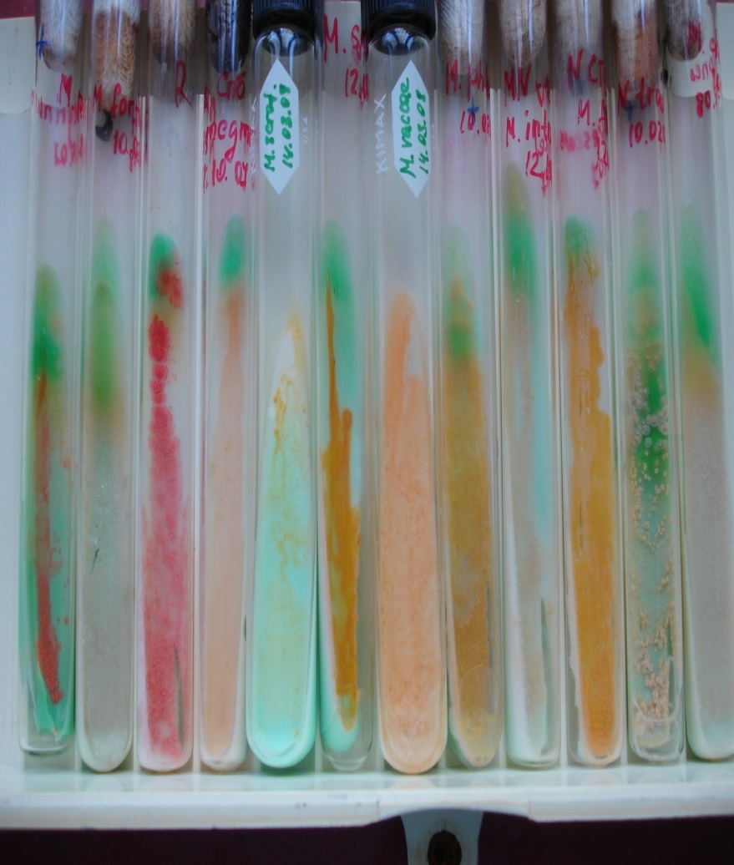
Нетуберкулезные кислотоустойчивые бактерии. Комплекс НТБ.
ОБЩИЕ СВОЙСТВА:
Имеют форму палочки, напоминая M.tuberculosis
Кислотоустойчивы, восприимчивы к анилиновым красителям
По антигенной характеристике близки к M.tuberculosis
ОТЛИЧАЮТСЯ:
быстрым ростом на питательных средах (fortuitum , gordone, chelonae и др)
Низкой патогенностью
Имеют высокую ферментативную активность
Формированием пигмента
Медленно растущие:
Kansasii, avium, xenopi

Slide 35
Идентификация микобактерий
А. Родовая идентификация микобактерий.
Являются ли выделенные МБ туберкулезными? К какому виду они относятся?
Б. Дифференциация микобактерий туберкулезного комплекса от нетуберкулезных микобактерий.
В. Идентификация микобактерий туберкулезного комплекса.
Г. Идентификация нетуберкулезных микобактерий
бактериологическими и биохимическими методами.

Slide 36
А. Родовая идентификация микобактерий.
Главной отличительной особенностью рода микобактерий является строгая кислото-, щелоче-, и спирто устойчивость,
первой ступенью идентификации всех выделенных культур является микроскопия с окраской мазков по Цилю-Нельсену
В мазках (в препарате )
Туберкулезные микобактерии (ТМБ) в виде тонких, прямых или слегка изогнутых палочек, красного или малинового цвета на синем фоне.
располагаются в препарате в виде римской цифры V, в виде змеевидных кос, часто скоплениями.
Нетуберкулезные микобактерии (НМБ) - грубыми, толстыми, иногда менее интенсивно окрашенными и, не образуют скоплений в виде змеевидных кос (корд-фактор отсутствует).
располагаются параллельно друг другу (наподобие частокола, паркета).

Slide 37
Б. Дифференциация микобактерий туберкулезного комплекса от нетуберкулезных микобактерий.
Заключение о выделении M. tuberculosis соmplex возможно на основании:
1. Фенотипических признаков (предварительное заключение) :
морфологии колоний,
окраски колоний,
скорости роста,
температурного оптимума роста (37градусов),
отсутствия роста на среде Л-Й, содержащей 1,0 мг/мл салицилового натрия или 0,5 мг/мл пара-нитробензойной кислоты, или 5% хлорида натрия.
2. Генотипических данных (ПЦР) : (М.Tuberculosis гены IS6110 и regX3) Мультиплексная ПЦР в режиме реального времени.
3. Биохимической идентификация (нитратредуктазный тест - диагностика М.Tuberculosis).

Slide 38
ФЕНОТИПИЧЕСКИЕ признаки комплекса M. tuberculosis
Скорость роста | Медленнорастущие – более 3 недель
Цвет колоний | кремовый, слоновой кости
Морфология колоний | R (шероховатые, напоминают сморчки или цветную капусту). или S формы (гладкие, матовые, с влажным ростом)
Наличие кисло-тоустойчивости | Выраженная кислотоустойчивая окраска .
Оптимальная температура для роста колоний | 37 С°
биохимическая идентификация | нитратредуктазный тест - реакция восстановления нитратов в нитриты

Slide 39

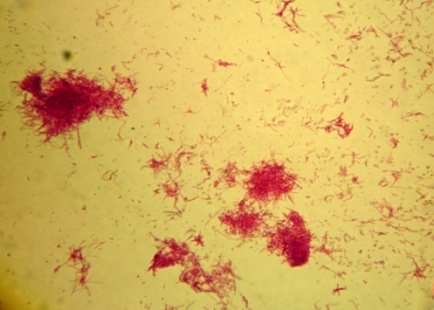
Дифференциальная диагностика МБ туберкулезного комплекса и нетуберкулезных МБ
Свойство культуры | M. tuberculosis | НТМБ
Появление видимых колоний в течение 1 недели | _ | +_
Пигментация колоний | _ | +_
Рост только при t 36-37°С)- (строгие мезофилы) | + | _
Рост на среде с салициловым натрием | _ | +
Рост на среде с ПНБК (пара-нитробензойной к-той) | _ | +

Slide 40
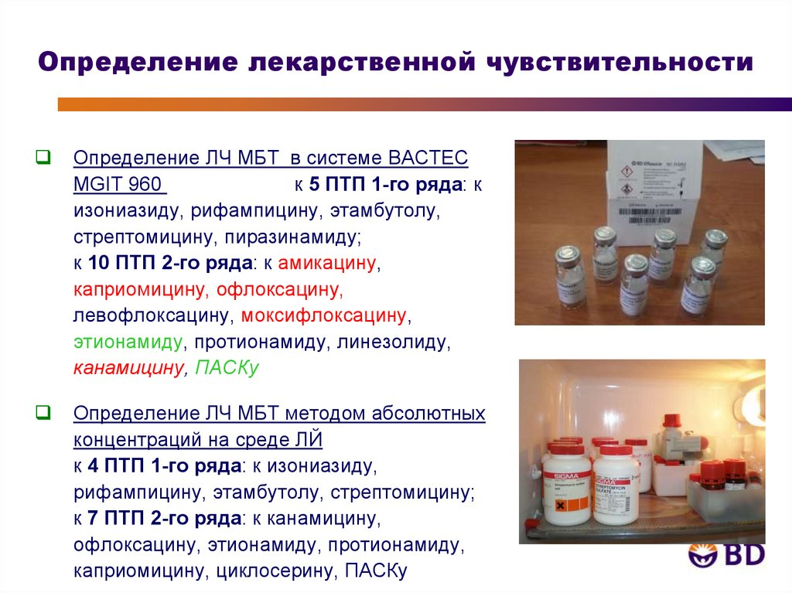
Определение лекарственной чувствительности при культуральном методе
Метод пропорций

Slide 41
Интерпретация через 7-8 недель после посева материала на плотные среды
Результаты исследования ЛЧ МБТ на основе критериев роста.
Культура считается чувствительной к той концентрации препарата, если число колоний МБТ, выросших на данной пробирке, не превышает 20 при обильном росте на контрольной пробирке без ПТП.
Только при наличии более 20 колоний культура расценивается как устойчивая к данной концентрации.
Для различных препаратов установлена определенная концентрация, при которой наблюдается размножение критической доли МБ-ой популяции. Эти концентрации носят название «критические».

Slide 42
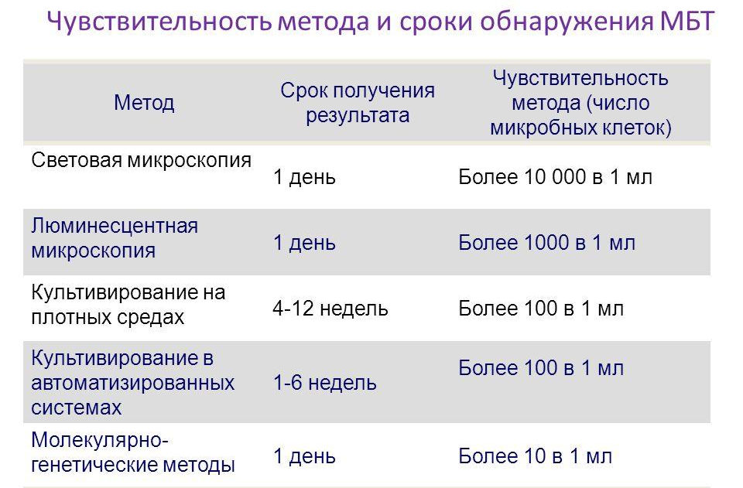

Slide 43
Заключение
Представлен диагностический алгоритм врача первичной медико-санитарной помощи (ПМСП) при подозрении на заболевание туберкулезом. Уделено внимание алгоритму этиологической диагностики туберкулеза для верификации диагноза. Рассмотрены все методы исследования диагностического материала на МБТ, их характеристика по скорости выделения МБТ. Проведено сравнение чувствительности методов этиологической диагностики туберкулеза и сроков получения результатов обследования диагностического материала в современных условиях, выделены методы ускоренной верификации туберкулеза – МГМ, в основе которых лежит метод ПЦР. Разобраны методы идентификации МБ, комплекса М.Tuberculosis и НТМБ.
Представлены диагностические алгоритмы: этиологической диагностики туберкулеза
при подозрении на туберкулез (для врачей первичного звена МСП)
и алгоритм диагностики туберкулеза легких в стационарах общей лечебной сети

Slide 44
Вопросы для самоконтроля.
1. Методы обследования при активном выявлении ТБ
2. Основные клинические синдромы при туберкулезе
3. Представить диагностический алгоритм врача первичной медико-санитарной помощи (ПМСП)
4. Отметить положительную и отрицательную стороны микроскопии по Цилю–Нельсону в сравнении с люминесцентной микроскопией.
5. Назвать методы этиологической диагностики ТБ, проводимой в ПТД
6. Молекулярно-генетические методы (МГМ). Их значения в диагностике, в выборе РХТ
7. Методы позволяющие дифференцировать МБТ от НМБТ
8. Выделите фенотипические и генотипические признаки дифференцирования МБТ и НМБТ
9. Выделите методы ускоренной верификации туберкулеза в современных условиях

Slide 45
Рекомендуемая литература
  Фтизиатрия : учебник / Д. Б. Гиллер, В. Ю. Мишин и др. - Москва : ГЭОТАР-Медиа, 2024. - 576 с. - ISBN 978-5-9704-8197-4. - Текст : электронный // ЭБС "Консультант студента" : [сайт]. - URL : https://www.studentlibrary.ru/book/ISBN9785970481974.html
  Клинические рекомендации «Туберкулез у детей». 2024
  Туберкулез органов дыхания у детей и подростков. Руководство для врачей. А.Э. Эргешов, Е.С. Овсянкина, М.Ф. Губкина. М. 2019
  Общие вопросы фтизиатрии : учебное пособие / П. Н. Новоселов, Т. П. Дударова, И. А. Денисенко, И. В. Эберт. — Челябинск : ЮУГМУ, 2021. — 116 с. — Текст : электронный // Лань : электронно-библиотечная система. — URL: https://e.lanbook.com/book/309935
  Федеральные клинические рекомендации по организации и проведению микробиологической и молекулярно-генетической диагностики туберкулеза, 2014 г.
  Фтизиатрия: теоретические основы, диагностика, профилактика : учебно-методическое пособие / О. Н. Барканова, С. Г. Гагарина, А. А. Калуженина, Н. Л. Попкова. — Волгоград : ВолгГМУ, 2024. — 180 с. — Текст : электронный // Лань : электронно-библиотечная система. — URL: https://e.lanbook.com/book/450155
  Учебное пособие «ДИАГНОСТИКА ТУБЕРКУЛЕЗА» ТОМСК. Сибирский государственный медицинский университет, 2016

Slide 46
Спасибо за внимание !!!!

